Slide 1
Una eclesiología desde la niñez
Richard Serrano

Slide 2

“Pensar en una iglesia de niños no es hablar de una iglesia ‘infantilizada’, pero sí de una iglesia que cuestione las perspectivas adultocéntricas..."
Repensar la noción y vivencia de la iglesia
La niñez como metáfora
Desafíos y oportunidades: lógicas
Otras conversiones
De nuevas nociones y vivencias alternativas
“Llevaron unos niños a Jesús para que les impusiera las manos y orara por ellos, pero los discípulos reprendían a quienes los llevaban. Jesús dijo: ‘Dejen que los niños vengan a mí; no se lo impidan, porque el reino de los cielos es de quienes son como ellos’” (Mateo 19:13-14).

Slide 3

La necesidad de repensar nuestra noción y vivencia de la iglesia

Slide 4

DOS CUESTIONES FUNDAMENTALES
- Corresponde a cada generación de creyentes volver a dos cuestiones fundamentales:
¿Qué es la iglesia y para qué está en el mundo?
En otras palabras, ¿cuál es su identidad y cuál su misión?

Slide 5

¿DEFINICIONES O IMÁGENES?
- La Biblia no presenta una definición de iglesia, al menos no en su sentido conceptual. Sí emplea una variedad de imágenes que arrojan luz respecto a estos dos aspectos.
- Paul Minear, en Images of the Church in the New Testament, ha identificado cerca de cien imágenes sobre la identidad y la misión de la iglesia.
Paul S. Minear, Images of The Church in The New Testament, The New Testament Library (Louisville: Westminster John Knox Press, 2004).

Slide 6

CONTEXTOS
- Las imágenes bíblicas deben ser revisadas no sólo en sus contextos literarios y teológicos, sino también en los contextos socio-históricos del Israel antiguo y el de la comunidad mesiánica del primer siglo.
- Y, luego, aunque estudiemos las imágenes bíblicas en sus contextos, nos queda la gran responsabilidad de examinar cuáles son las que mejor comunican y orientan hoy en cada ámbito (geográfico, cultural, histórico y político).

Slide 7

CATEGORÍAS Y DINÁMICAS
- En general, podemos pensar en las imágenes de la iglesia a partir de la Trinidad:
· El pueblo de Dios: identidad, pertenencia, pacto y vocación
· El Cuerpo de Cristo: vida, dirección, ministerios
· El templo o la comunidad del Espíritu:
- También podríamos pensar en estas dinámicas:
· Dinámicas de vida: vid, huerta, cuerpo
· Sociales: pueblo, comunidad, familia, peregrinos, amigos
· Estructurales: piedra, edificio, fundamento
· De transformación: sal, luz y ciudad, nueva creación

Slide 8
Las imágenes bíblicas deben ser revisadas no sólo en su contexto literario y teológico, sino también en los contextos socio-históricos del Israel antiguo y el de la comunidad mesiánica del primer siglo. Y, luego, aunque estudiemos las imágenes bíblicas en sus contextos, nos queda la gran responsabilidad de examinar cuáles son las que mejor nos ayudan hoy en cada ámbito geográfico, cultural, histórico y político.

Slide 9
“Si la iglesia ha de recobrar la integridad de su vida y misión tendrá que tomar imágenes adecuadas, capaces de captar su atención e inspirar su ‘imaginación’” (Juan Driver).
Juan Driver, Imágenes de una iglesia en misión: Hacia una eclesiología transformadora (Guatemala: Semilla, 1998)

Slide 10

2. La niñez como metáfora

Slide 11
NIÑEZ Y EKKLESIA
- Los niños y las niñas como metáfora del reino no solamente replantearon la vida de los primeros seguidores de Jesús, sino que también guiaron la imaginación de lo que se concibió como la iglesia.
- El mismo término iglesia fue uno más dentro de otros (cuerpo, casa, familia, templo) para describir y comprender las relaciones y acuerdos que el grupo de seguidores de Jesús sostuvo. Sin embargo, el uso de dicho término fue re-significado a la luz de las enseñanzas de Jesús, por ejemplo, en cuanto al involucramiento de esclavos, de mujeres, niños y extranjeros.
- En la ekklesia griega no participaban estos grupos de personas, mientras que la iglesia cristiana en sus inicios estuvo conformada en un gran porcentaje por ellos.
Harold Segura, ed., Pistas bíblico-teológicas para el ministerio con la niñez y la juventud (MCNJ, 2016).

Slide 12
¿PODER O AMOR?
- Si los seguidores de Jesús debían de ser como niños para formar parte del reinado de Dios… La iglesia se pensó a sí misma desde la metáfora niño y desde la realidad de los niños.
- Marcos 9:35-37 enseña sobre la sencillez, la vulnerabilidad y la confianza como cualidades centrales en los seguidores de Jesús.
- La iglesia que quiere ser testimonio de vida en el reino deberá de constituir sus relaciones en base a dichas condiciones de vida, en lugar de obsesionarse con el poder.
- Esta comunidad, por el contrario, optará por el amor, la entrega para bendecir al prójimo y dar testimonio de la presencia de Dios. Lo contrario termina en exclusión y estorbo a la posibilidad de ser verdadera señal del reino.

Slide 13

3. Desafíos y oportunidades: lógicas, visiones y prácticas

Slide 14

EL DESAFÍO DEL ADULTOCENTRISMO
No hay que confundir una iglesia que tiene “niños” con una cuyo ADN está constituido con ser como niños.
Una iglesia que tome en serio las palabras de Jesús necesitará despojarse de su adultocentrismo.
Pensar en una iglesia de niños no es hablar de una iglesia “infantilizada”, pero sí de una iglesia que cuestione las perspectivas adultocéntricas…
No se quiere ignorar el proceso de “crecimiento” en los niños y niñas. Pero, ¿qué entendemos por ello? El adultocentrismo no debe quebrar el sentido de mutualidad en la comunidad de fe.

Slide 15

¡A JUGAR!
- Una de las características de la niñez es el juego: es un derecho, una condición para el aprendizaje y la socialización.
El juego también confronta, o debería, la manera en que el adultocentrismo intenta comprender la realidad: el disfrute se posiciona sobre el cumplimiento, la espontaneidad por sobre las reglas, el cuerpo y los afectos por sobre la razón, lo estético por sobre lo discursivo.

Slide 16
Perijorésis
- Juan de Damasco, s. V
- En Dios hay una perijóresis
- “Peri”, alrededor; “jorésis”, coro o ronda
- La eterna ronda de la Trinidad
- Una comunión de amor
- Afirmación, no competencia
- Amor, no poder
- Vida, redención y liberación

Slide 17


OTRA LÓGICA
¿Deberían las iglesia partir más de la lógica del juego? ¿Cómo concretarlo?
- Reflejar más lo lúdico en la liturgia, en la organización institucional, en los esquemas de liderazgo, de predicación y enseñanza, entre otras
- Abrir espacios a lo afectivo, a lo creativo, imaginativo y espontáneo, permitir lo corporal, flexible, cuestionar lo establecido…

Slide 18

LA NIÑEZ EN EL CENTRO
- Los niños y niñas requieren un lugar de mayor centralidad.
- Somos llamados a comprometernos con toda persona y circunstancia que refleje la presencia de injusticia y exclusión.

Slide 19

DE SUJETOS A PROTAGONISTAS
- El desafío consiste en otorgar mayor protagonismo a un sector cuya vulnerabilización proviene de la invisibilización y la exclusión.
- Implica “empoderar”, reconocer su capacidad creativa, el derecho de su voz, entre otros.
- Para esto, habrá que re-imaginar nuestras estructuras eclesiales, la teología y pastoral que la sostienen, estorban o posibilitan.

Slide 20
“Toda manera de comprender la fe, la espiritualidad y la iglesia están estrechamente vinculadas a una visión de Dios y a una teología. En otras palabras, nuestras comprensiones y definiciones de Dios darán lugar, permitirán, harán posible (¡o no!) ciertas prácticas y cosmovisiones”.

Slide 21
“El camino que necesitamos recorrer consiste en facilitar una teología desde la niñez. Esto significa construir espacios donde niños y niñas sean escuchados sobre los asuntos de la fe, de la Biblia y de la Iglesia”.

Slide 22
‘Pensar el mundo como juego nos lleva a replantearnos el mundo que ignoramos y del cual, aún así, formamos parte: el mundo de los sentidos, de la recreación, del no-orden, de la imaginación liberadora o de la estructura rígida encarceladora”.

Slide 23
“Lógica no es lo mismo que racionalismo. En la lógica teológica del juego está involucrada toda la vida humana, obviamente, también su corporeidad y sensorialidad… En el juego no se conoce todo, ni se necesita hacerlo. Su búsqueda es la vinculación con el otro como fin en sí mismo, no como medio”.

Slide 24
“En la lógica del juego se conoce a Dios desde todo el ser. El proceso de conocimiento teológico que se ejercita involucra a toda la vida humana y no solamente a la racionalidad… Esto representa grandes cambios en cómo la iglesia se reconoce a sí misma como una comunidad”.

Slide 25

4. De otras conversiones

Slide 26
Filipenses 2: “La actitud de ustedes debe ser como la de Cristo Jesús,
6 quien, siendo por naturaleza Dios, no consideró el ser igual a Dios como algo a qué aferrarse.
7 Por el contrario, se rebajó voluntariamente, tomando la naturaleza de siervo y haciéndose semejante a los seres humanos.
8 Y al manifestarse como hombre, se humilló a sí mismo y se hizo obediente hasta la muerte, ¡y muerte de cruz!
9 Por eso Dios lo exaltó hasta lo sumo y le otorgó el nombre que está sobre todo nombre,
10 para que ante el nombre de Jesús se doble toda rodilla en el cielo y en la tierra y debajo de la tierra,
11 y toda lengua confiese que Jesucristo es el Señor, para gloria de Dios Padre.”

Slide 27
La actitud de ustedes debe ser como la de los niños,
quienes, siendo por naturaleza sencillos y confiados, no hacen conciencia de ello como algo a qué aferrarse.
Por el contrario, se … voluntariamente, tomando la naturaleza[b] de …, haciéndose semejante a...
Y al manifestarse como niños, se… a sí mismo y se hacen… hasta la…
Por eso Dios los elogió… hasta… y les otorgó…
para que ante los niños…
y los adultos reconozcan en ellos… para gloria de Dios Padre.

Slide 28
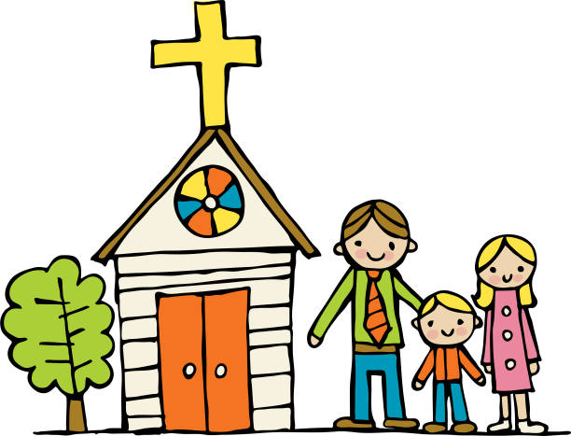
5. De nuevas nociones a vivencias alternativas

Slide 29

EVANGELIZACIÓN
- En las prácticas eclesiales suelen ser las personas adultas quienes evangelizan a los niños y tratan de guiarlos a Jesús, convirtiéndolos solo en recipientes de evangelización y no en sujetos de misión
- Generalmente se concibe la conversión en el marco de la experiencia adultocéntrica y pragmática

Slide 30

EVANGELIZACIÓN
- Las Escrituras nos enseñan que la evangelización puede verse como un proceso donde la metáfora de “seguimiento” (a Jesús) es una de las más importantes en tanto apropiación de la vida plena
- La evangelización no es solamente anunciar las “buenas nuevas”, sino acompañar a la apropiación de las mismas. Vista así, se entenderá que se trata de un proceso de toda la vida

Slide 31

ACOMPAÑAMIENTO
- La evangelización es el proceso de acompañar a las personas a vivir la vida plena y, en muchos casos, a romper los impedimentos que interfieren para gozar completamente de dicha vida
- “El niño crecía y se fortalecía, y se llenaba de sabiduría, y la gracia de Dios reposaba en él” (Lc 2:40). Una descripción similar se da en relación a Juan el Bautista (Lc 1:80).

Slide 32

DISCIPULADO
- Los niños y niñas crecen de forma integral: física, emocional, social, espiritual e intelectualmente. Partiendo de esta experiencia, la iglesia podría ejercer su labor evangelizadora y discipular a partir de cada uno de estos procesos
- Podemos pensar en la liturgia y el culto como espacios de participación de los niños y las niñas

Slide 33
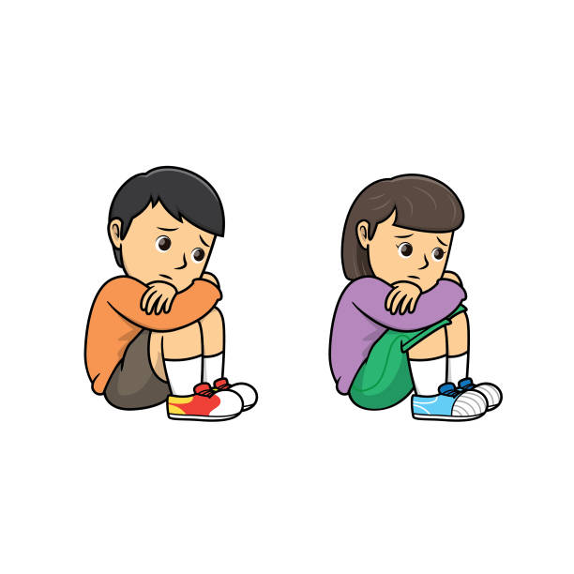
RESISTENCIA Y DENUNCIA
- Conscientes de la vulnerabilidad de los niños y las niñas, quienes son parte de un mundo en pecado, debemos optar por el cuidado de sus vidas contra las estructuras y personas que les son hostiles.
La Iglesia debe optar por el cuidado del bienestar de los niños y las niñas, lo que implica: radical resistencia y denuncia (violencia, desnutrición, tráfico, maltrato, abusos, explotación y otras)

Slide 34

FUNCIÓN PROFÉTICA
- Las iglesias deben ser voz profética de la situación de riesgo y vulnerabilización de los niños y las niñas, dentro y fuera de las comunidades de fe.
- Que se abran espacios de trabajo conjunto con otras organizaciones sociales (religiosas o no) comprometidas con la situación de vulnerabilidad de la niñez en los barrios y comunidades de la iglesia.

Slide 35
¿PARA SEGUIR PENSANDO Y ACTUANDO?
¿Cómo se instauraron las lógicas adultocéntricas, racionalistas y de cumplimiento en nuestras nociones y vivencias de la iglesia?
¿Cómo podemos trabajarlas?
¿Cómo pasar a lógicas eclesiales que propendan más a la sencillez, vulnerabilidad, confianza, libertad, lo lúdico, lo afectivo y lo comunitario?
¿Cómo estos aprendizajes impactan tus afectos y pensamientos? ¿De qué modo renuevas tu compromiso con el bienestar integral de la niñez?

Slide 36
¡GRACIAS!
@richardjserrano

